Slide 1
Droga do marzeń
Historia życia Bartosza Ostałowskiego

Slide 2
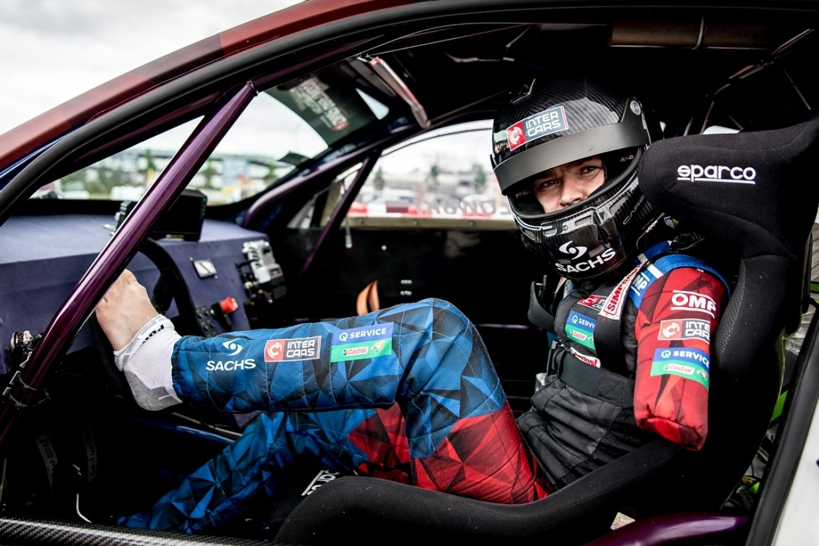
BARTOSZ OSTAŁOWSKI
urodził się w 1986 roku w Nowym Sączu w woj. małopolskim.
W wieku 19 lat uległ wypadkowi komunikacyjnemu, w wyniku którego stracił obie ręce w sierpniu 2006r.

Slide 3
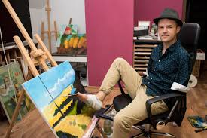
„…Wydawało się, że feralny wypadek przekreślił moje szanse na spełnienie największego marzenia z dzieciństwa o byciu profesjonalnym kierowcą wyścigowym. Jednak, jak widać na moim przykładzie, ciężka praca, determinacja i pasja mogą uwolnić w nas ogromną siłę, dzięki której możemy dokonać czegoś, co dla wielu wydawało się niemożliwe. Należy pamiętać, że w osiąganiu celu bardzo ważne jest wsparcie innych ludzi i wzajemne zaufanie. Podobnie było i w moim przypadku” – mówi Bartosz Ostałowski.
Podczas jazdy na motorze, niespodziewanie na drogę wyjechał samochód w wyniku czego Bartosz stracił panowanie nad maszyną i uderzył w barierkę na mostku nad potokiem. Wydawało się wtedy, że to koniec jego pasji związanej z malarstwem i jazdą na jednośladzie. Jednak Bartek nigdy się nie poddał.

Slide 4
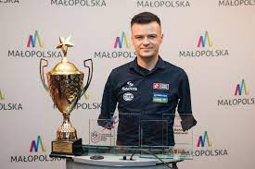
To właśnie te cechy, mimo wielu przeciwności losu, doprowadziły go do miejsca, w którym jest dziś. Bartosz to wyjątkowy sportowiec, który każdego dnia udowadnia, że ograniczenia są tylko w naszych głowach. Jego historia inspiruje ludzi na całym świecie – w końcu to jedyny kierowca wyścigowy, który prowadzi pojazd stopą, jest drifterem i posiada profesjonalną licencję FIA!

Slide 5
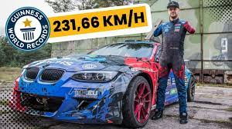
Ma wiele sukcesów sportowych na swoim koncie. Do jednego z ważniejszych należy tytuł Driftingowego Wicemistrza Polski. Do rywalizacji w wyścigach staje z pełnosprawnymi kierowcami. Ustanowił 30 września 2022r. na lotnisku w Pile Rekord Guinnessa w najszybszym drifcie w samochodzie prowadzonym stopą z niewiarygodnym wynikiem 231,66 km/h udowodnił, że nie ma dla niego żadnych granic. Jest ambasadorem Inter Cars. Otrzymał wyróżnienie w plebiscycie Człowiek bez barier 2022, którego głównym założeniem jest promowanie osób z niepełnosprawnością, które pokonują własne ograniczenia w różnych aspektach życiowych

Slide 6
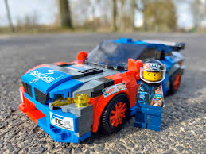
Dziękuję za uwagę
Laura Wyrzykowska klasa IV
https://www.facebook.com/BartoszOstalowski/videos/siema-niedowiarki-chcecie-zobaczy%C4%87-jak-sk%C5%82adam-furi%C4%99-z-klock%C3%B3w-lego-bez-u%C5%BCycia-r/542370157839031/

